Slide 1
第十四组 邮件系统ColorMail答辩

Slide 2
内容简介
项目简介
团队简介
产品展示
技术亮点
项目总结

Slide 3
项目简介
ColorMail是一款基于QT图形界面库，Linux平台下的简易邮箱软件。
软件名ColorMail的灵感来源于彩虹，表现了我们团队对ColorMail可以在世界各处大放异彩的美好愿望。

Slide 4
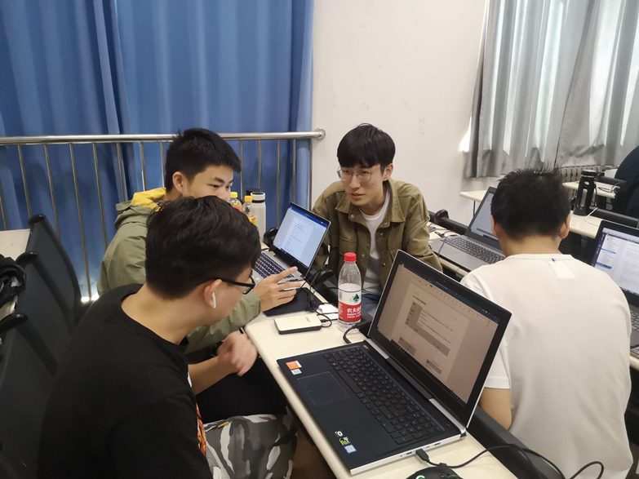
团队简介
组长：薛佳伟
组员：崇吉东
蒋泽林
唐家齐

Slide 5
组长：薛佳伟（后台技术组）
负责客户端界面和服务器的连接
监督整组的开发进度
后期调试和DeBug

Slide 6
组员：崇吉东（后台技术组）
负责数据库的创建和使用
数据库的维护
服务端数据存储

Slide 7
组员：蒋泽林（界面技术组）
负责界面技术组的技术开发
负责邮件主界面、发送邮件界面等
结合后台测试界面并进行优化
完成测试文档

Slide 8
组员：唐家齐（界面技术组）
负责界面技术组的技术开发
负责登录界面
负责注册界面
优化界面

Slide 9
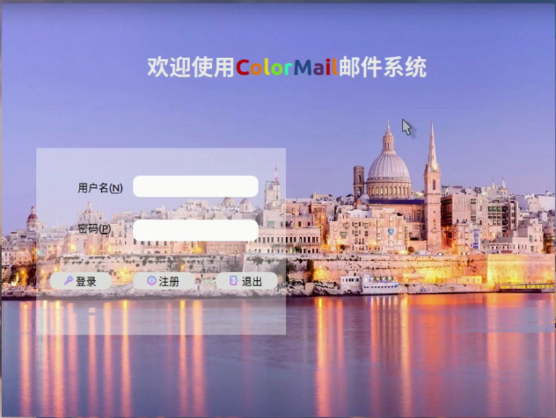
产品展示
登录界面

Slide 10
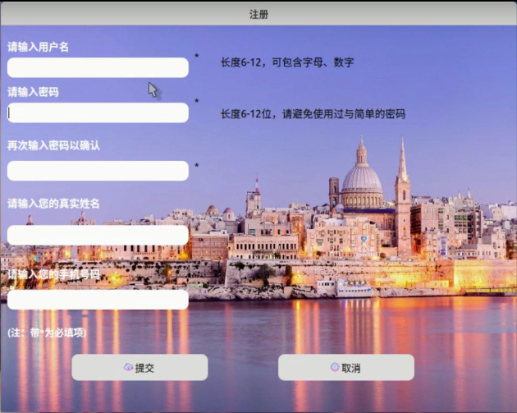
产品展示
注册界面

Slide 11
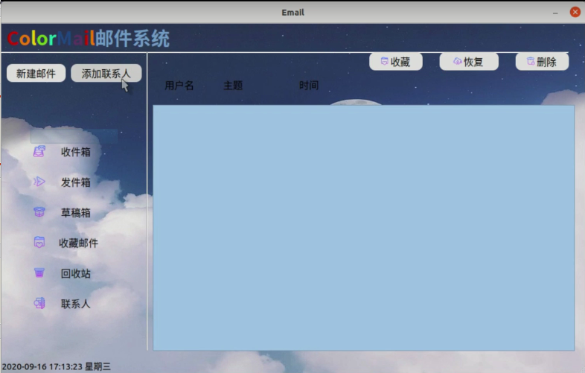
产品展示
主界面

Slide 12
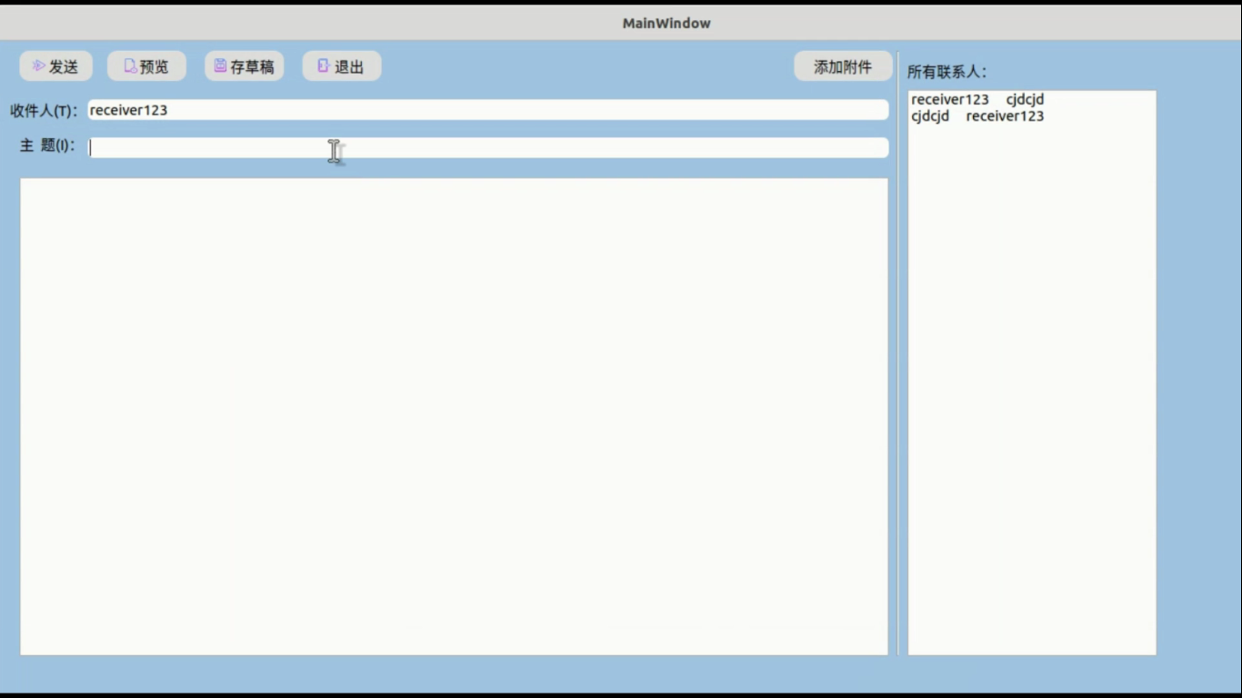
产品展示
写信界面

Slide 13
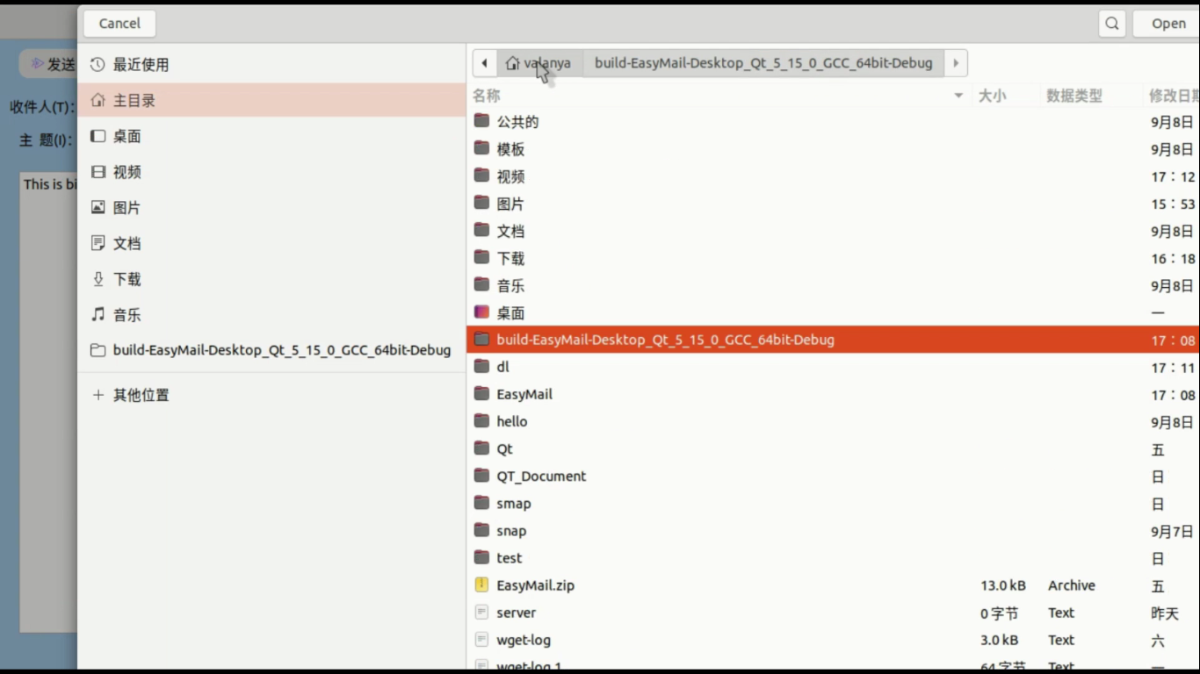
产品展示
附件选择

Slide 14
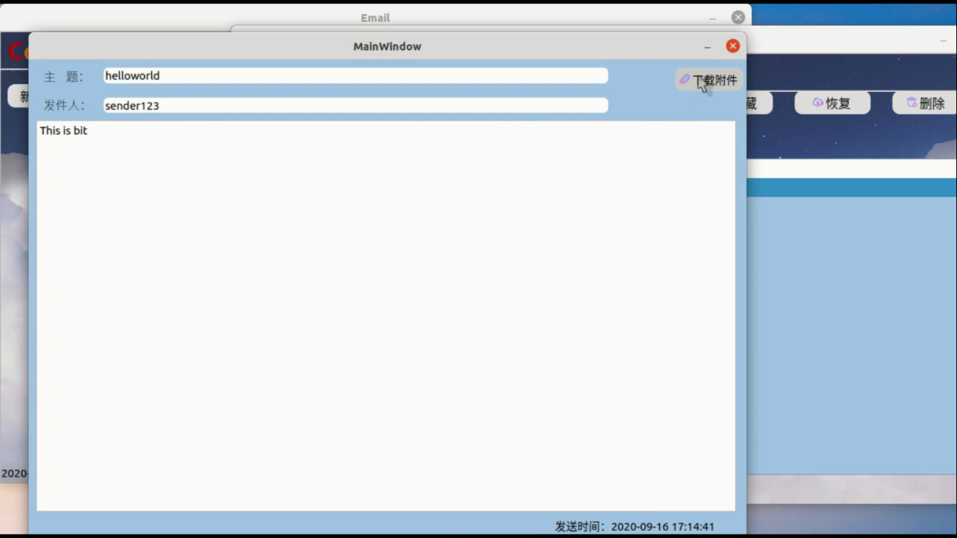
产品展示
接受邮件

Slide 15
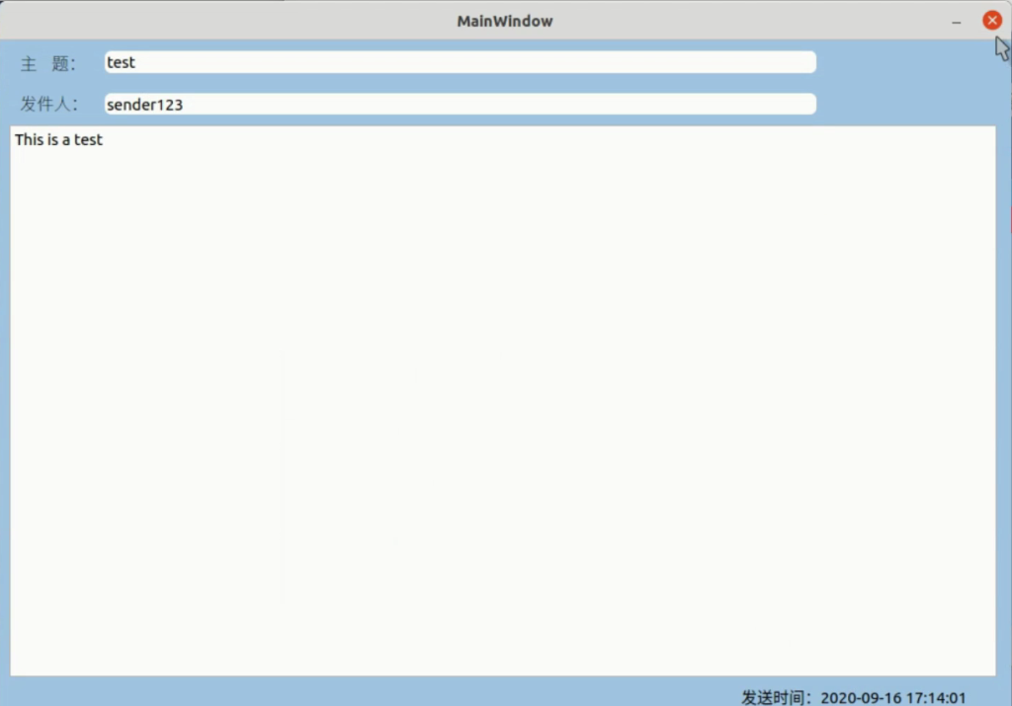
产品展示
接受邮件

Slide 16
技术亮点
点击联系人可以直接进入发送界面，接收者即为该联系人
可以区分未读与已读邮件
添加预览界面

Slide 17
开发过程
上课学习相关知识，着手安装必要的软件和系统
根据任务进行人员分组，各自学习各自的内容
界面组开始界面的编写，后端组开始学习相关内容
实现界面能，并进行界面优化，尝试与服务器进行连接

Slide 18
开发过程
分模块编写，在过程中调整，尽量避免重复工作
开发过程有目的学习相关编程技术，实现计划功能

Slide 19
开发过程
9.7 | 9.8 | 9.9 | 9.10 | 9.11 | 9.12 | 9.13 | 9.14 | 9.15 | 9.16
了解过程，学习具体编程 | 人员分组，进行任务分配 | 界面组编写界面 | 尝试登陆界面与注册界面与数据库进行对接，继续编写主界面与Socket | 实现主界面功能，进行界面优化，继续学习QTcpSocket | 开始实现发送消息，附件的功能，登陆界面和联系人的服务端连接 | 实现邮件发送功能，以及实现联系人的数据库调用和显示功能 | 实现上传附件和下载附件功能，修复bug，进行界面优化，显示各箱的邮件信息 | 继续修复bug，优化界面 | 完成文档和答辩ppt
安装虚拟机和QT | 初步工作 | 后端组学习Mysql和Socket

Slide 20
项目总结
文本、附件传输等基本功能得到实现
联系人及对应发送功能得到实现
回收站及恢复功能得到实现
收藏夹及删除功能得到实现
草稿箱再编辑及发送得到实现

Slide 21
项目总结
附件的传输对网络有一定要求
少量Bug未得到修复

Slide 22
谢谢大家！

